Slide 1
Mongolian language for foreigners – Week 9
Lecture №9
Сэдэв: Монголчуудын шашин
Topic: Mongolian religion
Сонсох, ярих, унших, бичих чадварыг дээшлүүлэх
listening, speaking, reading, writing
Mongolian National University Arts And Culture
Professor, Basbish.S

Slide 2
Хичээлийн агуулга - Lecture content
Өмнөх хичээлийн бататгал- Reviewing pervious learning
Монголчуудын шашин – Mongolian religion
Дасгал ажлууд- Exercises
Шинэ үг хэллэгүүд- New words
Гэрийн даалгавар - Homework

Slide 3
Өмнөх хичээлийн бататгал буюу гэрийн даалгавар
Reviewing pervious learning and homework
Мэдлэг шалгах тест - Test
Монголчуудын найр наадмыг хөгжөөдөг гол зүйлс нь ................ .................., уртын дуу юм.
А. Төгөлдөр хуур Б. Их хуур В. Морин хуур Г. Аман хуур
Морин хуур нь морин толгойтой, .......................чавхдастай хөгжмийн зэмсэг.
А. Хос Б. Гурван В. Дөрвөн Г. Таван
Монголчууд морин хуурын .................. ...................талаар олон үлгэр домог хэлэлцсээр ирсэн.
А. Гарал үүслийн Б. Хөгжил дэвшлийн В. Өөрчлөлт шинэчлэлийн Г. ая эгшгийн
Морин хуурыг эрт үед мөн адууны хялгасаар хийсэн ..................хөрөөдөн тоглодог байжээ.
А. Дээсээр Б. Нумаар В. бариулаар Г. цохиураар
Монголын эзэнт гүрнийг байгуулсан эзэн Чингис хааны үед ................... .................., хүндэтгэлийн найр цэнгээнийг морин хуур хөгжмөөр эхлүүлдэг байжээ.
А. Эмэгтэйчүүдийн баяр Б. Цэргийн баяр В. Хүүхдийн баяр Г. Төрийн ёслол
(Мөнхцэцэг, Г., Орхон,Б, 2021, хууд. 112)

Slide 4
Өмнөх хичээлийн бататгал буюу гэрийн даалгавар
Reviewing pervious learning and homework
Мэдлэг шалгах тест - Test
................ .................хэлэх, үлгэр тууль хайлахад ч морин хуур чухал үүрэгтэй.
А. Ерөөл магтаал Б. Оньсого таавар В. Түргэн хэллэг Г. Зүйр үг
Монголчууд морин хуурыг гэрийнхээ хамгийн ................. ................тавьдаг.
А. Баруун талд Б. Зүүн талд В. Хүндтэй байранд Г. Хүнгүй газарт
Уртын дууг 2000-гаад жилийн өмнө Монгол нутагт хүчирхэгчсэн Хүннү гүрний хаан...............холбоотой үүссэн гэж үздэг.
А. Модун Шаньютай Б. Түмэн Шаньютай В. Чингис хаантай Г. Богд хаантай
Уртын дуу нь ард түмний амьдрал дундаас урган гарсан утга агуулгатай бөгөөд....................байдаггүй.
А. Шүлэг Б. Үзэгч В. Зохиогч Г. Дуучин
Судлаачид ................гаруй уртын дуу байдгаас 60 орчим дууг байнга дуулж байна гэж үздэг.
А. 5000 Б. 6000 В. 7000 Г. 8000
(Мөнхцэцэг, Г., Орхон,Б, 2021, хууд. 112)

Slide 5
Монголчуудын шашин
Mongolian religion
Дасгал 1. Асуултыг уншаарай. - Read the questions.
Шашин гэж юу вэ?
Ямар ямар шашин байдаг вэ?
Бөө мөргөл гэж юу вэ?
Бөө мөргөлийн зан үйлийн талаар юу мэдэх вэ?
(Мөнхцэцэг, Г., Орхон,Б, 2021, хууд. 106)

Slide 6
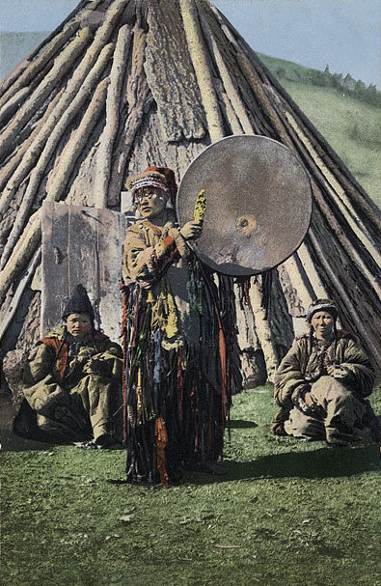
Монголчуудын шашин
Mongolian religion
Монголчуудын шашин Бөө мөргөл-Shamanism
Borisov, S. (2010, March 8). Алтайн уулын бөө, (1911-1914 оны үеийн зураг) [Photograph]. Wikipedia.
https://mn.wikipedia.org/w/index.php?title=%D0%91%D3%A9%D3%A9_%D0%BC%D3%A9%D1%80%D0%B3%D3%A9%D0%BB&oldid=728573.#/media/ %D0%A4%D0%B0%D0%B9%D0%BB:SB_-_Altay_shaman_with_drum.jpg

Slide 7
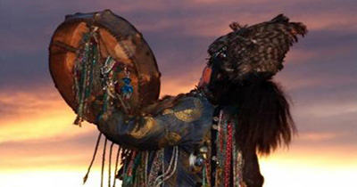
Монголчуудын шашин
Mongolian religion
Монголчуудын шашин – Бөө мөргөл
Төв Азийн өвөрмөц соёл иргэншлийг бүрдүүлсэн нүүдэлчин монголчуудын эртний шүтлэг бол бөө мөргөл юм. Бөө мөргөл нь Мөнх хөх тэнгэр, Байгаль дэлхий, Өвөг дээдсээ дээдлэн шүтдэг. Гадаад түүхэн эх сурвалжаас авч үзвэл Хүн анх бий болохоос үүссэн байсан ба Монголын алтан ургийн сүүл хүртэл бөө мөргөл гол шүтлэг нь байсаар иржээ. Монголд Шарын шашин /Хинаян/ нэвтэрснээс хойш уламжлалт байдлаа цөөнх нь хадгалан үлдсэн ба бөөгийн зан үйлийг авч үлдэхийн тулд шарын шашны эд зүйлсийг хэрэглэх болсноор шарын бөө гэх өрөөсгөл ойлголт бий болж үүнээс үүдэн хоорондоо эрс ялгаатай болсон байна. Бөө мөргөлийг онго тэнгэр, улаач, түшээ нар авч явдаг.
Бөө мөргөл. (2023). touristinfocenter.mn. http://www.touristinfocenter.mn/
cate15_more.aspx?ItemID=2

Slide 8
Монголчуудын шашин
Mongolian religion
Дасгал 2. Сонсоод, эхийн орхигдсон үгсийг нөхөж бичнэ үү.
Exercise 2. Listen and fill the missing words
Нөхөх үгс - Choose from following words: балар эртний, онгон, тахил, тахидаг, өвөг дээдэс,
цан, зан үйлийг, залж, буцаах, өргөл
Монголчуудын шашин – Бөө мөргөл
Бөө мөргөл нь хүмүүс ан хийж, ургамал жимс түүн амьдарч байсан 1)______ ______ үед бий болжээ.
“Бөө бол өөрийн биеэс сүнсээ салган гаргаж, дээд тэнгэр болон доод ертөнцөөр аялдаг, эсвэл өөрийн биедээ өөр бусад сүнс, 2) ______ урин залж оруулдаг тусгай чадвартай хүмүүс” гэж үздэг.
(Мөнхцэцэг, Г., Орхон,Б, 2021, хууд. 106)

Slide 9
Монголчуудын шашин
Mongolian religion
Дасгал 2. Сонсоод, эхийн орхигдсон үгсийг нөхөж бичнэ үү.
Exercise 2. Listen and fill the missing words
Нөхөх үгс - Choose from following words: балар эртний, онгон, тахил, тахидаг, өвөг дээдэс,
цан, зан үйлийг, залж, буцаах, өргөл
Монголчуудын шашин – Бөө мөргөл
Бөө нар нь тэнгэр, шүтээндээ захирагддаг бөгөөд хүмүүсийг 3) ______ ______, тэнгэр, онгодтой холбодог. Хүн бүр бөө болж чадахгүй. Тэнгэр, онгодоос сонгогдсон тусгай хүн бөө болдог. Тэд тэнгэр, онгодын өмнө 4) ______ өргөдөг бөгөөд тангаргаа зөрчвөл шийтгэгдэнэ. Бөө мөргөлийн хамгийн чухал зүйл бол онгон юм. Онгоныг бүх гай зовлонгоос хамгаалж чаддаг сахиус гэж үздэг. Бөө, удган нар бүгд гэртээ онгоныхоо дүрсийг төмөр эсвэл мөнгөөр хийж тавиад 5) ______.
(Мөнхцэцэг, Г., Орхон,Б, 2021, хууд. 106)

Slide 10
Монголчуудын шашин
Mongolian religion
Дасгал 2. Сонсоод, эхийн орхигдсон үгсийг нөхөж бичнэ үү.
Exercise 2. Listen and fill the missing words
Нөхөх үгс - Choose from following words: балар эртний, онгон, тахил, тахидаг, өвөг дээдэс,
цан, зан үйлийг, залж, буцаах, өргөл
Монголчуудын шашин – Бөө мөргөл
Онгодыг залж байгаа эрэгтэй хүнийг заарин, эмэгтэй хүнийг удган гэнэ. Бөө, удган нар бөөлөхдөө тусгай өмсгөл өмсдөг. Хоёр гартаа 6) ______, хэнгэрэгийн модон цохиур барьдаг. Заарин бол гурын арьсаар, удган бол согооны арьсаар хэнгэргээ бүрдэг. Бөө, удган бөөлж, тэнгэр сахиусандаа очиход хэнгэрэг хөлөг нь болдог байна.
(Мөнхцэцэг, Г., Орхон,Б, 2021, хууд. 106)

Slide 11
Монголчуудын шашин
Mongolian religion
Дасгал 2. Сонсоод, эхийн орхигдсон үгсийг нөхөж бичнэ үү.
Exercise 2. Listen and fill the missing words
Нөхөх үгс - Choose from following words: балар эртний, онгон, тахил, тахидаг, өвөг дээдэс,
цан, зан үйлийг, залж, буцаах, өргөл
Монголчуудын шашин – Бөө мөргөл
Бөө бөөлөх зан үйл:
Бөө бөөлөх явц их нарийн байдаг. Ерөнхийдөө лус, тэнгэр газрын эзэд, онгоддоо талархлаа илэрхийлэх, тусламж хүсэх гэсэн хоёр үндсэн зорилготой. Бөө нар энэ 7) ______ ______ үйлдэхдээ үгээ шүлэглэн хэлдэг.
Бөө нар өөрийн онгодоо залахдаа эхлээд бүх онгод, тэнгэр, газар усны эздийг магтан талархаад, дараа нь өөрийн онгодоо дууддаг. Онгодыг урин залснаар онгод бөөгийн биед орно. Онгод ирээд хүн байхдаа дуртай байсан юмаа нэхдэг. Эдгээр нь ихэвчлэн архи, цай, тамхи байдаг.
(Мөнхцэцэг, Г., Орхон,Б, 2021, хууд. 106)

Slide 12
Монголчуудын шашин
Mongolian religion
Дасгал 2. Сонсоод, эхийн орхигдсон үгсийг нөхөж бичнэ үү.
Exercise 2. Listen and fill the missing words
Нөхөх үгс - Choose from following words: балар эртний, онгон, тахил, тахидаг, өвөг дээдэс,
цан, зан үйлийг, залж, буцаах, өргөл
Монголчуудын шашин – Бөө мөргөл
Онгодыг 8) ______ дууссаны дараа түүнийг дуудсан учраа хэлдэг. Яах хэрэгтэйг онгод бөөгөөр дамжуулан тусламж хүссэн хүнд хэлдэг. Дараа нь бөө дахин хэнгэргээ цохиж, онгодоо биеэсээ гаргаж, 9) ______ зан үйл хийдэг. Онгодоо буцаагаад араас нь сүү, архиар 10) ______ өргөдөг. Онгод буцсаны дараа бөө хэвийн байдалдаа эргэж ордог. Зарим бөө дотор нь онгод ороод хэлсэн зүйлүүдийг мэддэг, зарим нь мэддэггүй.
(Мөнхцэцэг, Г., Орхон,Б, 2021, хууд. 106)

Slide 13
Монголчуудын шашин
Mongolian religion
Дасгал 3. Дараах асуултын дагуу ярилцаж, ойлголтоо шалгаарай.
Exercise 3. Discuss about following questions and review your understanding
Бөө мөргөл хэзээ үүссэн бэ?
………………………………………
2. Бөө гэж ямар хүмүүс вэ?
………………………………………
3. Хүн бүр бөө болж чадах уу?
......................................................
4. Онгон гэж юу вэ?
.......................................................
5. Бөө, удган хоёр ямар ялгаатай вэ?
.........................................................
(Мөнхцэцэг, Г., Орхон,Б, 2021, хууд. 36)

Slide 14
Монголчуудын шашин
Mongolian religion
Дасгал 3. Дараах асуултын дагуу ярилцаж, ойлголтоо шалгаарай.
Exercise 3. Discuss about following questions and review your understanding
Бөө нар яагаад онгод сахиусаа дууддаг вэ?
..................................................................
2. Бөөгийн хэнгэрэг ямар үүрэгтэй вэ?
................................................................
3. Онгод сахиусыг яаж дууддаг вэ?
.................................................................
4. Онгод сахиусыг яаж үддэг вэ?
.................................................................
(Мөнхцэцэг, Г., Орхон,Б, 2021, хууд. 36)

Slide 15
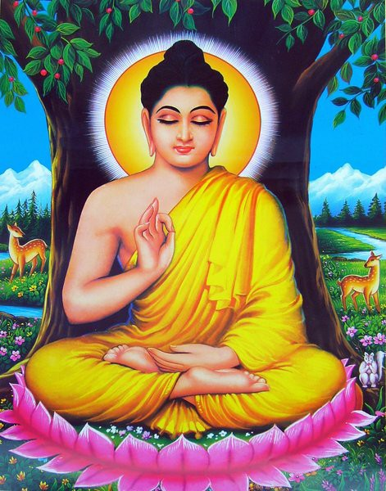
Монголчуудын шашин
Mongolian religion
Монголчуудын шашин Бурхны шашин
Шаарийбуу, Б. (2017). Бурханы шашин [Photograph].
http://hog-egshig.blogspot.com/2017/03/blog-post_39.html

Slide 16
Монголчуудын шашин
Mongolian religion
Дасгал 1. Асуултыг уншаарай. - Read the questions.
Бурхны шашинг анх хэн үндэслэсэн бэ?
Сиддхарта Гаутама гэж хэн бэ?
Бурхны шашны үндсэн сургааль юу вэ?
Бурхны шашин Монголд хэзээ, яаж дэлгэрсэн бэ?
(Мөнхцэцэг, Г., Орхон,Б, 2021, хууд. 106)

Slide 17
Монголчуудын шашин
Mongolian religion
Дасгал 2. Сонсоод, эхийн орхигдсон үгсийг нөхөж бичнэ үү.
Exercise 2. Listen and fill the missing words
Нөхөх үгс - Choose from following words: үндэслэгч, үнэнийг, бясалгал, шавьдаа, орчуулах,
дэлгэрүүлэх, богд, тайлбар, арга зам
Буддын шашин үүссэн нь:
Буддын шашныг 1) __________ Сиддхарта Гаутама нь бодит хүн байсан бөгөөд эртний Энэтхэг орны умард зүгт орших Балбын Лүмбинид хааны хөвгүүн болж мэндэлжээ. Тэр 29 нас хүртлээ хааны ордонд амьдарч, эхнэр хүүхэдтэй болсон байна.
(Мөнхцэцэг, Г., Орхон,Б, 2021, хууд. 106)

Slide 18
Монголчуудын шашин
Mongolian religion
Дасгал 2. Сонсоод, эхийн орхигдсон үгсийг нөхөж бичнэ үү.
Exercise 2. Listen and fill the missing words
Нөхөх үгс - Choose from following words: үндэслэгч, үнэнийг, бясалгал, шавьдаа, орчуулах,
дэлгэрүүлэх, богд, тайлбар, арга зам
Буддын шашин үүссэн нь:
Сиддхарта амьдралын 2) __________ судлахаар тансаг ордон, эхнэр, хүүхдээ орхин явж, 6 жил ууланд суун 3) __________ хийжээ. Тэр гэгээрч, хутагтын дүрийг олон, "Хутагтын Дөрвөн Үнэн"-ий сургаалийг айлдав. Тэрээр сургаалиа анх хоёр 4) __________ айлдсан тухай домог байдаг. Түүний энэ сургааль буддын гүн ухааны үндэс болсон.
(Мөнхцэцэг, Г., Орхон,Б, 2021, хууд. 106)

Slide 19
Монголчуудын шашин
Mongolian religion
Дасгал 2. Сонсоод, эхийн орхигдсон үгсийг нөхөж бичнэ үү.
Exercise 2. Listen and fill the missing words
Нөхөх үгс - Choose from following words: үндэслэгч, үнэнийг, бясалгал, шавьдаа, орчуулах,
дэлгэрүүлэх, богд, тайлбар, арга зам
Буддын шашин монголд дэлгэрсэн нь:
Буддын шашин Монголын газар нутагт анх МЭӨ III – II зуунд дэлгэрсэн. Энэ нь Модун Шаньюгийн үе юм. Энэ үеэс хойш буддын шашин Монголд цэцэглэн хөгжин, бууран доройтож ирсэн ч сэтгэгчид нь ном зохиолоо тасралтгүй туурвисаар байжээ.
Буддын гүн ухааны зохиолуудыг монгол хэлнээ 6) __________ ажил XII зууны сүүл үеэс эхэлж, XIV зууны сүүл гэхэд гүн ухааны гол чухал, томоохон судрууд бараг орчуулагдаж дууссан байна. Ингэснээр Буддын шашныг монгол үндэстнүүдэд 7) __________ нөхцөл бүрджээ.
(Мөнхцэцэг, Г., Орхон,Б, 2021, хууд. 106)

Slide 20
Монголчуудын шашин
Mongolian religion
Дасгал 2. Сонсоод, эхийн орхигдсон үгсийг нөхөж бичнэ үү.
Exercise 2. Listen and fill the missing words
Нөхөх үгс - Choose from following words: үндэслэгч, үнэнийг, бясалгал, шавьдаа, орчуулах,
дэлгэрүүлэх, богд, тайлбар, арга зам
Буддын шашин монголд дэлгэрсэн нь:
Буддын гүн ухаан Монголд Хүннүгийн үед дэлгэрснээс хойш түрүү дэлгэрэлтийн үе, дунд дэлгэрэлтийн үе, хожуу дэлгэрэлтийн үе хэмээх хөгжлийн 3 үе туулсан гэж үздэг. Буддын шашин Монголд олон нийтэд түгэн дэлгэрсэн бодитой он тоолол нь Түшээт хан Гомбодоржийн хүү Занабазарыг анхдугаар 8) __________ гэж зарлан Монголын шарын шашны тэргүүнээр өргөмжилсөн үеэс эхэлдэг.
(Мөнхцэцэг, Г., Орхон,Б, 2021, хууд. 106)

Slide 21
Монголчуудын шашин
Mongolian religion
Нөхөх үгс - Choose from following words: үндэслэгч, үнэнийг, бясалгал, шавьдаа, орчуулах,
дэлгэрүүлэх, богд, тайлбар, арга зам
Буддын шашны сургаал:
“Хутагтын дөрвөн үнэн”
Хутагтын дөрвөн үнэнд нэг бүрчлэн 9) __________ хийсэн байдаг. Үүнийг товчлон үзүүлбэл:
Зовлон үнэн – Хүн болон аливаа амьд бүхэн энэ ертөнцөд төрөн буй болсноос эхлэн зовлон эдэлнэ.
Зовлонгийн шалтгаан үнэн – Хүн, амьтан амьдралынхаа бүх хугацаанд амьдралд шунан зовлонгийн шалтгааныг буй болгож байдаг.
Зовлонг гэтлэх нь үнэн - Сансарын хүрднээс гарвал зовлонгоос бүрмөсөн ангижирна гэж үздэг.
Зовлонг гэтлэх 10) __________ __________ үнэн - Зовлонгоос ангижрах найман зөв зам. Эдгээр найман зөв замаар явбал зовлонгоос ангижирна гэж үздэг.
(Мөнхцэцэг, Г., Орхон,Б, 2021, хууд. 106)

Slide 22

Монголчуудын шашин
Mongolian religion
Үүнд:
  зөв сэтгэхүй
  зөв санаа
  зөв яриа
  зөв үйлдэл
  зөв амьдрал
  зөв зүтгэл
  зөв ойлголт
  зөв төвлөрөл. Энэхүү найман зөв замаар явбал зовлонгоос ангижирна.
8 зөв замыг илтгэсэн хүрд
Shazz / pl.wiki: Shazz. (2022, November 30). Найман зөв замыг илтгэсэн хүрд [Photograph]. Wikipedia.
https://mn.wikipedia.org/w/index.php?title=%D0%91%D1%83%D0%B4%D0%B4%D1%8B%D0%BD_%D1%88%D0%B0%D1%88%D0%B8%D0%BD&oldid=725332.#/media/%D0%A4%D0%B0%D0%B9%D0%BB:Dharma_Wheel.svg
(Мөнхцэцэг, Г., Орхон,Б, 2021, хууд. 106)

Slide 23
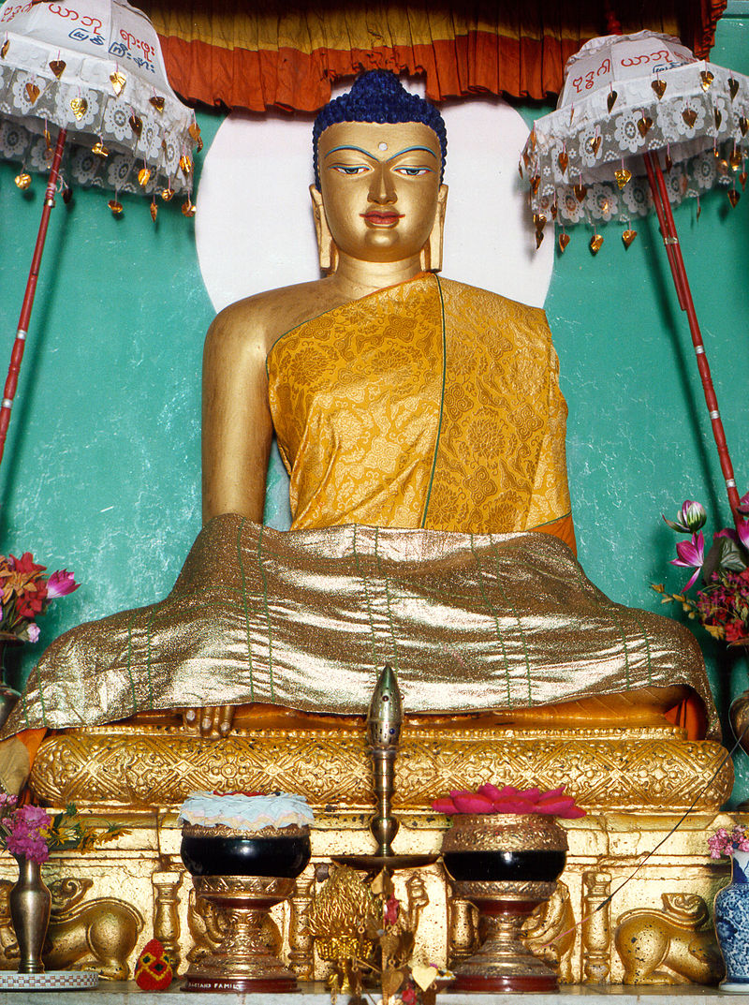
Монголчуудын шашин
Mongolian religion
Буддын шашин монголд дэлгэрсэн нь:
Бурханы шашин Монголд дэлгэрснээр нүүдэлчин Монголчуудын оюуны амьдралд дэвшилтэт өөрчлөлт гарсан юм. Юуны өмнө Бурхан шашны ном судар орчуулах, зохиох, барлах, хэвлэх, шашны сургууль, сүм хийд байгуулах ажил өрнөлөө. Үүнийг дагаад гүн ухаан, анагаах ухаан, дуун ухаан, урлахуй ухаан, учир шалтгааны ухаан хөгжин дэлгэрчээ. XYI зуунаас 1930-аад он хүртэл Монгол оронд 800 орчим сүм хийд баригдсанаас хамгийн анхных нь Бат-Эрдэнэ зуу хийд юм.
Christopher, J. (1984, January 1). Буддын шашин [Photograph]. Wikipedia.
https://mn.wikipedia.org/w/index.php?title=%D0%91%D1%83%D0%B4%D0%B4%D1%8B%D0%BD_%D1%88%D0%B0%D1%88%D0%B8%D0%BD&oldid=725332.#/
media/%D0%A4%D0%B0%D0%B9%D0%BB:Buddha_Bodhgaya.JPG

Slide 24
Монголчуудын шашин
Mongolian religion
Дасгал 3. Дараах асуултын дагуу ярилцаж, ойлголтоо шалгаарай.
Exercise 3. Discuss about following questions and review your understanding
Сиддхарта Гаутама гэж хэн бэ? Тэр яаж гэгээрсэн бэ?
..............................................................................................................
2. Тэр гэгээрээд ямар сургааль айлдсан бэ? Тэр сургаалиа анх хэнд айлдсан бэ?
..............................................................................................................
3. Буддын гүн ухаан ямар шинжлэх ухааны суурь болсон бэ?
..............................................................................................................
4. Буддын шашин хаана их тархсан бэ?
...............................................................................................................
Буддын шашин Монголд анх хэзээ дэлгэрсэн бэ?
...............................................................................................................
(Мөнхцэцэг, Г., Орхон,Б, 2021, хууд. 36)

Slide 25
Монголчуудын шашин
Mongolian religion
Дасгал 3. Дараах асуултын дагуу ярилцаж, ойлголтоо шалгаарай.
Exercise 3. Discuss about following questions and review your understanding
Буддын шашны ном, сургаалийг Монголд хэзээ орчуулж эхэлсэн бэ?
.............................................................................................................................
7. Буддын шашин Монголд дэлгэрч, хөгжсөн үеийг юу юу гэж ангилдаг вэ?
.............................................................................................................................
8. Занабазар гэж хэн бэ?
.............................................................................................................................
9. Бурхан багшийн “Хутагтын дөрвөн үнэн” гэж ямар сургааль байдаг вэ?
.............................................................................................................................
10. Зовлонгоос ангижрах 8 зөв зам юу вэ? Чи үүнтэй санал нийлж байна уу?
.............................................................................................................................
(Мөнхцэцэг, Г., Орхон,Б, 2021, хууд. 36)

Slide 26
Монголчуудын шашин
Mongolian religion
Дасгал 4. Зүйр цэцэн үгийг уншаад утгыг ойлгоорой.
Exercise 4. Read the proverb and comprehend its meaning.
Зүйр цэцэн үг
Эрдэмтэй хүн даруу
Их мөрөн дөлгөөн
Шударга үг чихэнд хатуу боловч
Явдалд тустай
Хүний эрээн дотроо
Могойн эрээн гаднаа
Уншиж мэдэхэд ном сайхан
Уулзаж ярилцахад нөхөд сайхан
Бүгдээрээ хэлэлцвэл буруугүй
Бүлээн усаар угаавал хиргүй
Зээлийн үгээр цэцэн болохгүй
Жасын малаар баян болохгүй
Бардам зан балаг тарих
Бариу гутал хөл барих

Slide 27
Гэрийн даалгавар 1
Homework 1
Мэдлэг шалгах тест - Test
Онгод залж байгаа эрэгтэй хүнийг..............................
А. Заарин Б. Удган В. Бөө Г. Улаач
Онгод залж байгаа эмэгтэй хүнийг
А. Заарин Б. Удган В. Бөө Г. Улаач
Заарин хүн хэнгэргээ юуны арьсаар бүрдэг вэ?
А. Буга Б. Согоо В.Зээр Г. Гур
Удган хүн хэнгэргээ юуны арьсаар бүрдэг вэ?
А. Буга Б. Согоо В.Зээр Г. Гур
Бөө, удган бөөлж, тэнгэр сахиусандаа очиход хэнгэрэг .............................юу болдог вэ?
А. Хөлөг Б. Сахиус В. Онгон Г. Улаач

Slide 28
Гэрийн даалгавар 1
Homework 1
Мэдлэг шалгах тест - Test
6. Бурханы шашныг анх хэн үндэслэсэн бэ?
А. Сиддхарта Гаутама Б. Ананд В. Занабазар Г. Агваанхайдав
7. Бурханы шашин монголд хэдэн удаа дэлгэрсэн бэ?
А. 4 Б. 3 В. 2 Г. 1
8. Монголд шарын шашны тэргүүнээр хэнийг өргөмжилсөн бэ?
А. Сиддхарта Гаутама Б. Ананд В. Занабазар Г. Агваанхайдав
9. Сиддхарта гэгээрч, хутагтын дүрийг олж, ..........................................сургаалийг айлдсан бэ?
А. Зовлонгоос ангижрах 8 зам Б. Хутагтын 4 үнэн
В. 10 цагаан буяны тухай Г. 10 хар нүглийн тухай
10. Монголчуудын голлох шашин нь ..............................................
А. Буддын шашин, христийн шашин Б. Буддын шашин, лалын шашин
В. Буддын шашин, бөө мөргөл Г. Буддын шашин, католик

Slide 29

Гэрийн даалгавар 2
Homework 2
Сэдэвт гарсан шинэ үг хэллэгүүдийг цээжлээрэй.
Memorize vocabulary in the given topic
Өөрийн орны шашны талаар бичээрэй.
Write about the dialect of your country
https://thenounproject.com/icon/homework-3841940/

Slide 30
НОМ ЗҮЙ, АШИГЛАСАН МАТЕРИАЛ-REFERENCES
Ном зүй
Мөнхцэцэг, Г., Орхон,Б. (2021). Монгол орон судлал. Улаанбаатар: Линограф ХХК.
Borisov, S. (2010, March 8). Алтайн уулын бөө, (1911-1914 оны үеийн зураг) [Photograph]. Wikipedia.
https://mn.wikipedia.org/w/index.php?title=%D0%91%D3%A9%D3%A9_%D0%BC%D3%A9%D1%80%D0%B3%D3%A9%D0%BB&oldid=728573.#/media/ %D0%A4%D0%B0%D0%B9%D0%BB:SB_-_Altay_shaman_with_drum.jpg
Бөө мөргөл. (2023). touristinfocenter.mn.
http://www.touristinfocenter.mn/cate15_more.aspx?ItemID=2
Шаарийбуу, Б. (2017). Бурханы шашин [Photograph].
http://hog-egshig.blogspot.com/2017/03/blog-post_39.html
Shazz / pl.wiki: Shazz. (2022, November 30). Найман зөв замыг илтгэсэн хүрд [Photograph]. Wikipedia.
https://mn.wikipedia.org/w/index.php?title=%D0%91%D1%83%D0%B4%D0%B4%D1%8B%D0%BD_%D1%88%D0%B0%D1%88%D0%B8%D0%BD&oldid=725332.#/media/%D0%A4%D0%B0%D0%B9%D0%BB:Dharma_Wheel.svg
Christopher, J. (1984, January 1). Буддын шашин [Photograph]. Wikipedia.
https://mn.wikipedia.org/w/index.php?title=%D0%91%D1%83%D0%B4%D0%B4%D1%8B%D0%BD_%D1%88%D0%B0%D1%88%D0%B8%D0%BD&oldid=725332.#/ media/%D0%A4%D0%B0%D0%B9%D0%BB:Buddha_Bodhgaya.JPG

Slide 31


Анхаарал хандуулсанд баярлалаа
Дараагийн хичээл хүртэл баяртай!
https://www.flaticon.com/free-icon/teacher_1995413
https://thenounproject.com/icon/lecture-1525984/

